Slide 1
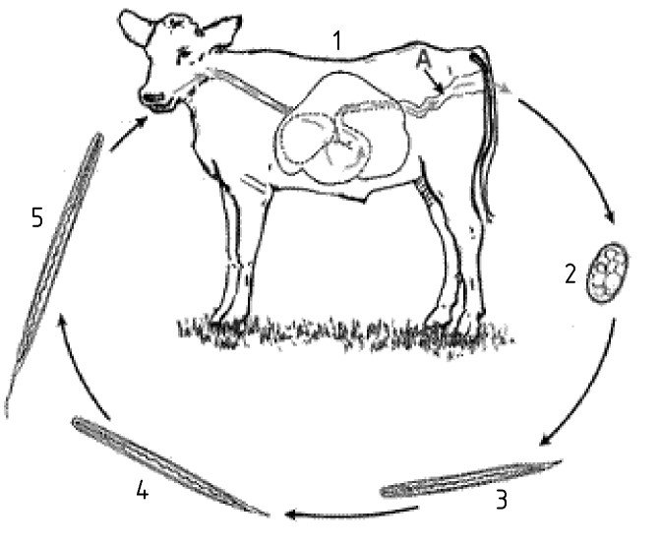
Схема розвитку Oesophagostomum Venulosum, O. Columbianum, O. radiatum
1 – дефінітивний хазяїн
2 – незріле яйце
3,4 – розвиток личинки в зовнішньому середовищі
5 – інвазійна личинка

Slide 2
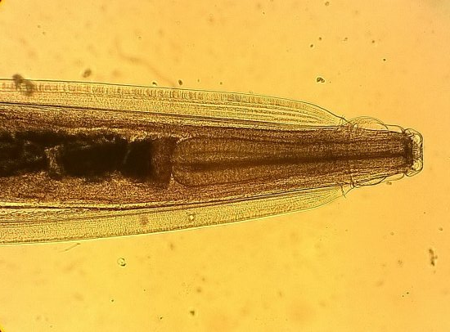
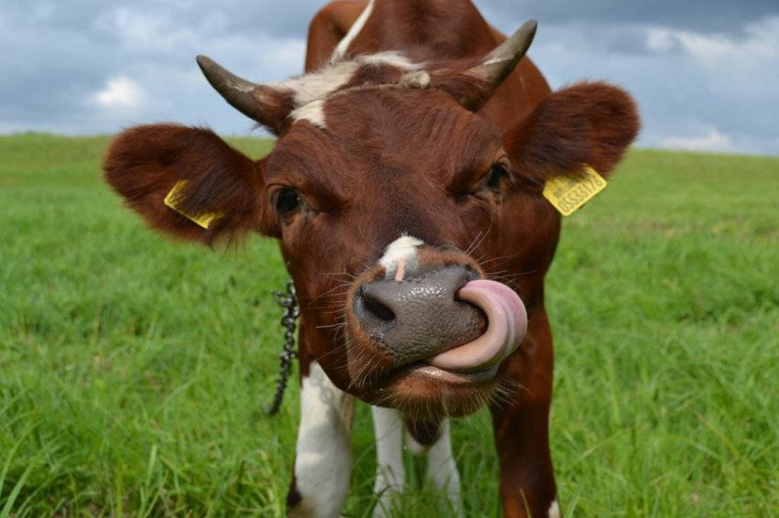
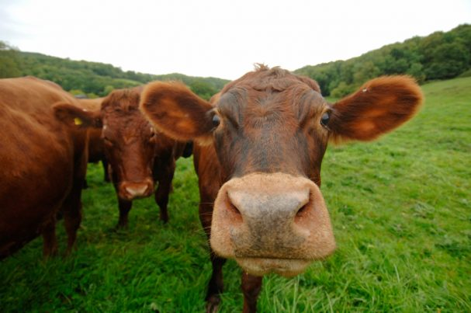
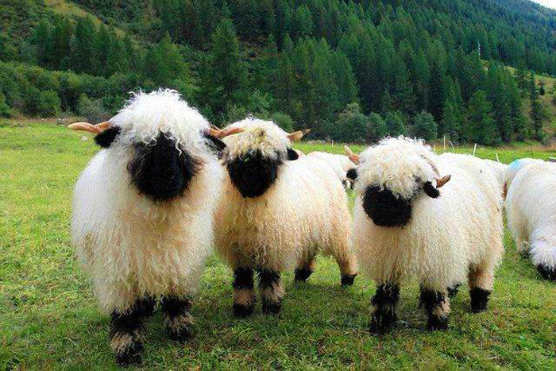
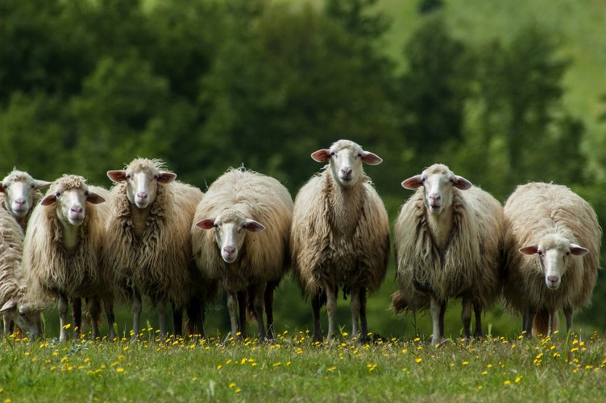
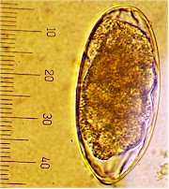
Дефінітивний хазяїн - жуйні

Slide 3
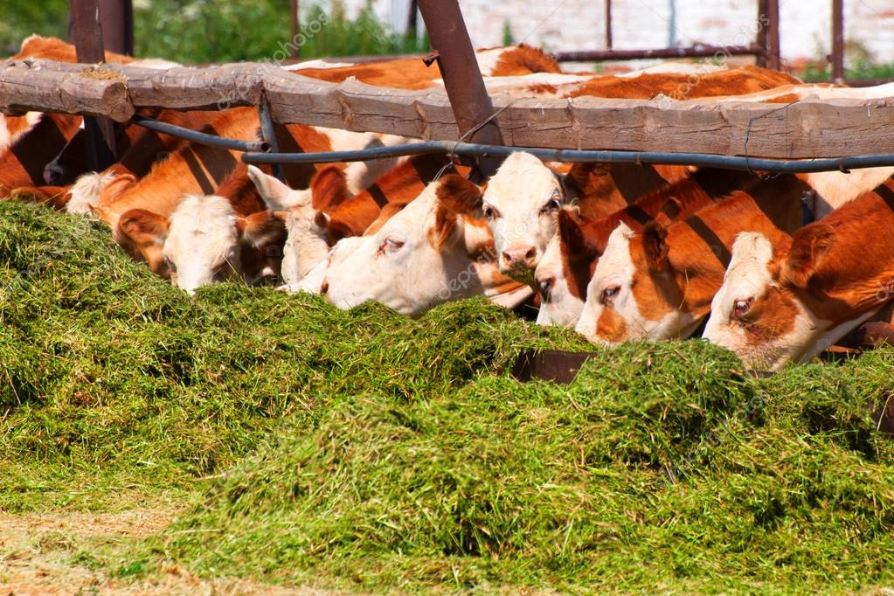
Інвазійна личинка

